Slide 1
Mielâkuvviittâskieldâ budjetistem
Jieijâs mielâkuvviittâskieldâ budjet vuávám smaavâjuávhuin

Slide 2
Tiervâpuáttim rähtiđ tii jieijâd mielâkuvviittâs­kieldâ!
Suomâst láá ucánjáhháá paijeel 300 kieldâd, moi pargon lii orniđ kieldâ ässeid vuáđupalvâlusâid.
Kieldâ tooimâid stivree poolitlâš miärádâstoohâm, mast västid váldustivrâ. Váldustiivrâ jesâneh väljejuvvojeh kieldâvaljâiguin, moh uárnejuvvojeh neelji ive kooskâi.
Taan pargoost tij toimâvetteđ jieijâd mielâkuvviittâskieldâst, mon merideijen tij meerridvetteđ kieldâ ruuđâi kevttimist!
  Vuossâmuš pargo: Juáhásiđ máttáátteijee ravvui miäldásávt 3–4 ulmuu juávhoid.

Slide 3
Mielâkuvviittâskieldâ stuárudâh
Tii mielâkuvviittâskieldâ lii stuáruduvâs peeleest koskâmuddosâš, ađai tii kieldâst láá 18 000 ässed.
  Suomâ stuárráámusah kaavpugeh já ucemusah kieldah
Nubbe pargo: Keksiđ jieijâd mielâkuvviittâskieldân noomâ!
Kuálmád pargo: Väldiđ čielgâs, et mon ennuv ässeeh láá tii jieijâd kieldâst.

Slide 4
Maid kieldâ parga?
Kieldah uárnejeh kieldâ ässei várás vuáđupalvâlusâid, main lii siäđudum lavâiguin.
Niäljád pargo: Maid jieškote-uvlágán kieldâ ornim palvâlusâid tij tietivetteđ?
Vuáđupalvâlusâin tehálumoseh láá
  škovlim já arâšoddâdem
  kulttuur-, nuorâ-, kirjeráju- já lihâdempalvâlusah
  teknisiih palvâlusah, mooid kuleh ovdâmerkkân infrastruktur já čäcihuolâttâs.

Slide 5
Tiettih-uv?
Interaktivlâš kárttá pyereestvaijeem­kuávluin
Ovdeláá kieldâ pargoid láá kuullâm meid sosial- já tiervâsvuotâpalvâlusah sehe puálu- já piäluštemtoimâ.
Ive 2023 aalgâst taah palvâlusah sirdojeh pyereestvaijeemkuávlui ovdâsvástádâssân. Pyereestvaijeem­kuávluh láá ohtsis 21.

Slide 6

Kost kieldâ finnee ruuđâ?
Vuáđupalvâlusâi ornim várás kieldâ taarbâš ruuđâid. Vuáđupalvâlusah ruttâduvvojeh váldunjuolgâduslávt kieldâ nuurrâm viäruiguin, staatâin finnejum meriruđâiguin já palvâlusâin perrum mávsuiguin.
Kieldâ tooimâid stivree ucemustáá kuulmâ ihán rahtum ruttâtuáluvuávám.
Kieldâ budjetistem ađai vuávám kieldâ ruuđâi kevttimist vaaigut puoh kieldâ toimáid.

Slide 7
Vyerdi... Mondiet taam kalga máttááttâllâđ?
Lii soppum párnáá vuoigâdvuođâi sopâmuš, mii miäruštâl párnái tehálumosijd vuoigâdvuođâid. Párnáá vuoigâdvuođâi sopâmuš miärádâsah láá merkkejum Suomâ vuáđudemlaahân.
Párnáá vuoigâdvuođâi sopâmuš maainâš ovdâmerkkân, et párnááh kalgeh uážžuđ olgospyehtiđ jieijâs uáinuid párnážân kyeskee aašijn (§12). Párnáin lii meid vuoigâdvuotâ olgospyehtiđ uáivilis (§13).
Čuávuvâžžân tij pesâvetteđ jiejah toimâđ jieijâd mielâkuvviittâskieldâ budjetvuávájeijen. Tij taarbâšvetteđ pargoost oovtâstpargotááiđuid já matematik. Mušteđ smiettâđ valjiimijdâd tárkká puoh kieldâ ässei peeleest.

Slide 8
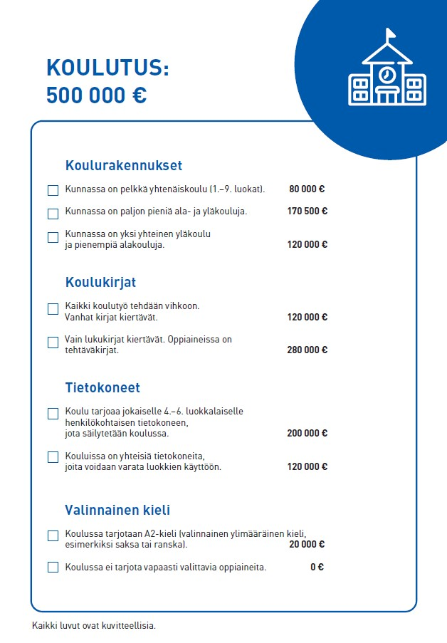
Algâttep! Škovlim
Tij finniivetteđ vuossâmuu luámáttuv, mii kuáská škovliimân. Tii pargon lii toohâđ maaŋgâlágán miärádâsâid, moh lohtâseh taan fáádán.
Luámáttuv pajeuásist tij uáinivetteđ, et mon ennuv vuáváámân láá ruuđah kevttimnáál.
Luámáttuvâst láá jieškote-uvlágán koskâpaječalluuh. Jyehi koskâpaječallust kalga valjiđ oovtâ muulsâiävtu. Merkkiđ jieijâd valjim muulsâiävtu ruossáin.
Huám! Puoh pargoost kevttum sumeh láá keksejum.

Slide 9
Viiđâd pargo: Vuáváđ škovlim budjet. Tij finniivetteđ máttáátteijest budjetvuávámluámáttuv.
Mušteđ čuávvuđ kevttum ruuđâi sume, tondiet ko budjet ij uážu moonnâđ meridum sume paijeel. Budjet ij kuittâg pyevti pääcciđ merhâšitteht meridum sume vuoluubel, ađai elleđ uusâ tuše puoh hälbimus čuávdus.
Smiettâđ tárkká, et maht tij luhostuuvetteđ vuáváđ jieijâd kieldân nuuvt pyereest tuáimee olesvuođâ ko máhđulâš.

Slide 10
Mielâkuvviittâskieldâ budjetistem juátkoo

Slide 11
Vuáđupalvâlusâi budjetistem
Tij finniivetteđ čuávuvâžžân loopâid jieijâd kieldâ budjet vuáváámân tarbâšum luámáttuvâid:
  Infrastruktur
  Rijjâääigi toimâ.
Porgâđ jyehi luámáttuv peht siämmáánáál ko vuossâmuin Škovlim-luámáttuvváin. Smiettâđ tárkká jieijâd valjiimijd já anneeđ huolâ tast, et ruuđah rijttájeh. Ko puoh juávhuh láá valmâšeh, te moonnâđ máttáátteijee iššijn juávhui valjiimijd čoođâ.
Huám! Hahâruttâdem-luámáttâhân ij vala taarbâš kiddiđ huámášume.

Slide 12
Hahâruttâdem
Tii kieldâ lii finnim hahâruttâdem! Taat hahâruttâdem stivrejuvvoo párnái já nuorâi kiävtun.
Haavah láá ruttâtuáluvuávám ulgguubiälásiih, ucceeb projekteh, mooid puáhtá uuccâđ sierânâs ruttâdem ovdâmerkkân staatâst.
Hahâruttâdmáin puáhtá ruttâdiđ iärrás lasseen ovtâskâs hahâmijd, jieškote-uvlágán maađhijd tâi nubelágán tooimâid kieldâst.

Slide 13
Vuáváđ jieijâd mielâkuvviittâskieldâhahâruttâdem
Tii kieldâ finnee jieškote-uvlágán párnái já nuorâi haavâi várás ruttâdem 30 000 eurod. Smiettâđ čuávuváá dia iššijn, et moos tii jieijâd kieldâ kiävttá ruttâdem.
Merkkiđ Hahâruttâdem-luámáttâhân, et maid valjijd. Tij pyehtivetteđ valjiđ maaŋgâ jieškote-uv kategoriast aašijd, kohân budjet ij moonâ paijeel.
Huám! Puoh pargoost kevttum sumeh láá keksejum.

Slide 14
Škovlim | Hadde
Škoovlâst fálloo jyehi uáppei nuuvtá koskâpittá. | 10 000 €
Škoovlâin uárnejuvvoo tuoivâpurrâmâšpeivi ohtii mánuppaajeest. | 3 000 €
Škovláid háhhojeh uđđâ já maaŋgâlágán lihâdempiergâseh. | 8 500 €
Škovláid háhhojeh tiätumašinij lasseen äigikyevdilis digiriäiduh (ovdâmerkkân robotik). | 10 000 €
Škovláid háhhojeh ennuv bändičuojânâsah. | 9 000 €
Škovláid háhhojeh tijmekoskâkiävtun uáppei tuoivui miäldásiih tiiŋgah. | 10 000 €
Škoovlâi luokkaid stellejuvvojeh pajasruttimstááguh. | 1 000 €
Škoovlâi ohtsijd vistijd háhhojeh timmâ sohvah. | 5 500 €
Škovláid háhhojeh uáppei tuoivui miäldásiih kirjeh, ráiđukoveh já lyevdispeelah. | 1 500 €
Rijjâäigi | Hadde
Škoovlâin uárnejuvvoo uáppei tuoivâkerho, moos háhhoo škoovlâ ulgguubiälááš kerhostivrejeijee. | 4 000€
Párnáid já nuoráid uárnejuvvojeh nuuvtá teatterčáittuseh. | 4 500 €
Nuorâitáálun háhhoo biljardpevdi. | 2 500 €
Kirjeráájun háhhojeh VR-laasah já VR-speelah rijjâ kiävtun. | 1 500 €
Párnáid já nuoráid uárnejuvvoo nuuvtá konsert, mon lávloo teikkâ čuojâtteijee sij uážžuh jiejah tuáivuđ. | 15 000 €
Infrastruktur | Hadde
Sierâdemkiädán háhhoo ollâ kuárŋumpyramid. | 8 000 €
Kuávdážân ráhtoo skeittiramppi. | 7 000 €
Sierâdemkiädán háhhoo enâmân rahtum trampolin. | 4 500 €
Sierâdemkiädán ráhtoo stuorrâ parkour-rađe. | 15 000 €
Miäcástâhân ráhtoo uđđâ frisbeegolf-rađe. | 8 000 €
Škoovlâ tâi valastâllâmhaali siäinán ráhtoo kuárŋumseini. | 4 000 €
Hahâruttâdem: 30 000 €

Slide 15
Čuákánkiäsu
Ennuv lukko, tij leppeđ tääl luhostum jieijâd kieldâ budjet vuáváámist!
Magarijd aašijd tij haavâid hahâruttâdmist?
Maggaar lâi meridiđ hahâruttâdmist?
Maht juávhu siskiibiälááš oovtâstpargo luhostui miärádâsâi tohâmist? Maid tij poorgâid, jis eppeđ lamas siämmáá uáivilist?
Mondiet lii tehálâš, et meid párnááh váldojeh huámášumán miärádâsâi tohâmist?

